Slide 1
Не-зависимость: как уберечь подростка от употребления ПАВ
#РодительскаяГостиная
Ноябрь
2024 года

Slide 2



Что такое ПАВ?
Табак
Алкоголь
Наркотические
вещества

Slide 3
Признаки употребления ПАВ
Снижение интереса к обычным увлечениям, учебе
Немотивированная раздражительность/агрессивные реакции
Физиологические реакции
Деструктивное поведение
Появление предметов, которых раньше не было/денег

Slide 4
Факторы способствующие употреблению ПАВ
Медико-биологические
Психические заболевания
Нервно-психические отклонения
Психопатии и акцентуации характера

Slide 5
Факторы способствующие употреблению ПАВ
Психологические
Мотивационные – получение удовольствия; защита от проблем, плохого настроения; потребность в принятии.
Личностные – импульсивность; проблемы с адекватной самооценкой; нетерпеливость; скука и т.д.

Slide 6
Факторы способствующие употреблению ПАВ
Социальные
Семейная ситуация
Насилие
Нарушение ДРО
Проблемы в школьной жизни

Slide 7
Последствия употребления ПАВ
Индивидуальные – потеря физического здоровья (иногда точка невозврата), возникновение психических нарушений, потеря значимых отношений и т.д.
Последствия употребления ПАВ для развития общества

Slide 8
Профилактика употребления ПАВ
Особенность профилактики заключается в том, что она должна носить не запрещающий, а скорее, альтернативный характер.
Использование конструктивной модели профилактики – формирование здорового жизненного стиля
Профилактика асоциального поведения в общем, и аддиктивного в частности
Комплексность
Поэтапность и систематичность

Slide 9
Профилактика употребления ПАВ
Семья – территория диалога. Особенно в конфликтных ситуациях!
Для нормального развития биохимии мозга ребенку необходимы яркие и острые впечатления (выезды на природу, походы в театр, кино).
Давать ребенку опыт получать удовольствие от интеллектуальных и эмоциональных впечатлений, от искусства владения собственным телом (занятия спортом), начиная с детского сада.
Ответственность за выполнение обязанностей.
Приучать детей к возможности внезапных и далеко не всегда приятных изменений в обществе.

Slide 10
Профилактика употребления ПАВ
низкое самоуважение
ощущение одиночества
наркотик как универсальное средство от одиночества
Избыток внимания, как и его недостаток, приводит к замкнутому кругу

Slide 11
Что делать если есть факт употребления?
стоп панике, стоп отчаянию
постарайтесь понять подростка
соберите максимум информации
будьте реалистами
будьте тверды
доверие и любовь важнее всего, пусть только и с одной стороны
увеличивайте количества
света в доме (во всех смыслах)

Slide 12
Что может удержать от употребления ПАВ?
раннее развитие интересов и увлечений;
плотная загруженность трудными, но интересными и увлекательными занятиями (очень важно при этом, чтобы детская самооценка не подвергалась риску, самолюбивые дети, если их переругали, недохвалили или в значимой ситуации они оказались не на высоте, часто пускаются по наклонной плоскости…);
длительная, развивающаяся дружба с родителями – открытость, душевность плюс общее дело, предмет единения (спорт, походы, автомобиль, домашний театр, видеотека, музицирование, животные, совместная работа…);
все клубные, политические, религиозные или иные формы детско-подростково-молодежной жизни, любые тусовки, не имеющие в обиходе наркотиков;
Опыт работы и ответственность за себя и других…

Slide 13
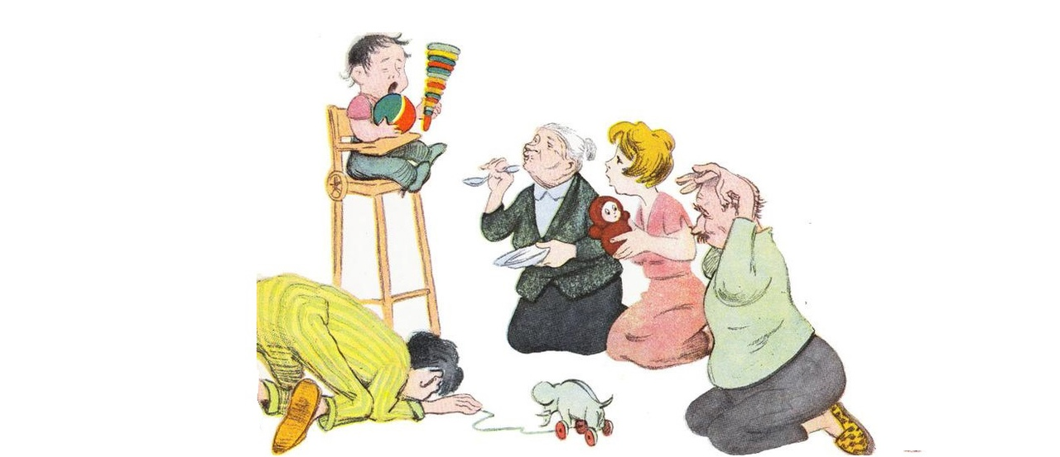
Развитие независимости и самоконтроля у подростков
1. Самоконтроль не формируется внезапно. Этап взросления, на который влияет весь предшествующий опыт отношений.
2. Обращать внимание на потребности ребенка.
«Отпускать» ребенка по мере взросления. Профилактика гиперопеки. Ребенок не является собственностью родителя!!!
3. Профилактика созависимости – это трудная работа.
4. Развитие и укрепление «Я» ребенка.
Нельзя изолировать подростков от информации!

Slide 14
Упражнения для тренинговой работы с родителями и подростками
«Ход времени»
Диагностическое
Упражнение
«Обратная
сторона»
Упражнение про
осознание и
принятие своих
личностных
качеств
«Монетка»
Диагностическое
Упражнение
Упражнение «Я…»
Упражнение про
осознание и
принятие своих
личностных
качеств
«Стакан»
Упражнение про
переживания,
которые вызывает
зависимость

Slide 15
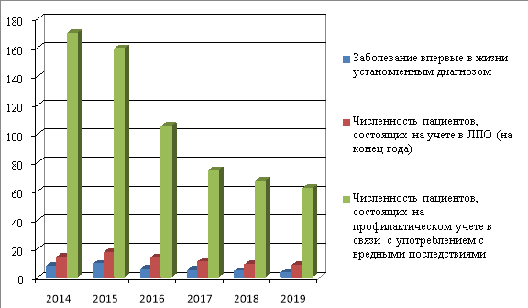
Статистика
Российский статистический ежегодник (2014-2019)

Slide 16
Желаем вам удачи в проведении мероприятия!

